Slide 1
MALAS COSTUMBRES

Slide 2
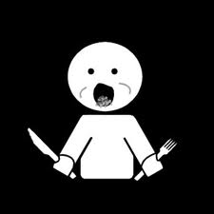
MALAS COSTUMBRES
¡No quiero verlo!

Slide 3
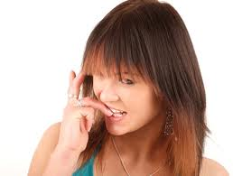
MALAS COSTUMBRES
Mmmm ¡Qué rico!

Slide 4
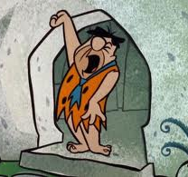
MALAS COSTUMBRES
¿Es de mala educación?

Slide 5
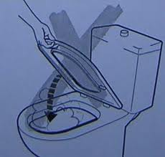
MALAS COSTUMBRES
¡Bájala!

Slide 6
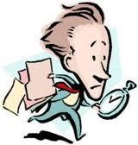
MALAS COSTUMBRES…
¡No llego a tiempo!

Slide 7
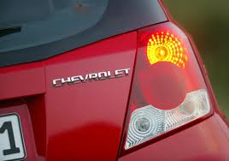
MALAS COSTUMBRES
¿POR QUÉ NO LO USAS?

Slide 8
¡¡MANÍAS!!

Slide 9
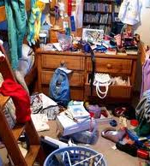
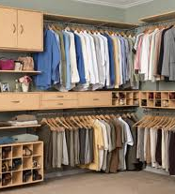
MANÍAS
ANTES
DESPUÉS

Slide 10
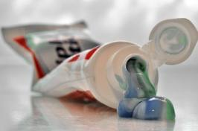
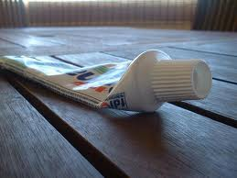
Manía…

Slide 11
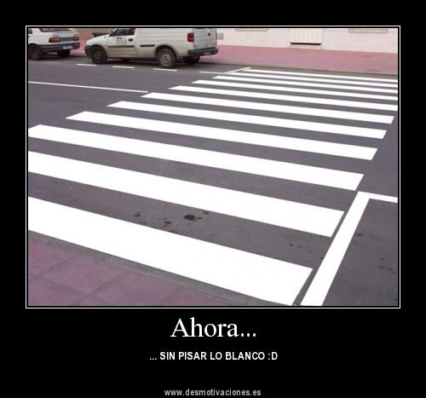
MANÍAS
¿TÚ TAMBIÉN LO HICISTE?

Slide 12
ÉL ES …
UN MANIÁTICO

Slide 13
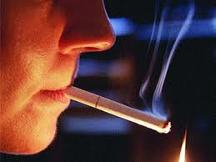
MALAS COSTUMBRES
Humo, humo y más humo.

